Slide 1
Муниципальное бюджетное дошкольное образовательное учреждение детский сад № 145 города Пензы «Радуга»
БАССЕЙН в детском саду

Slide 2
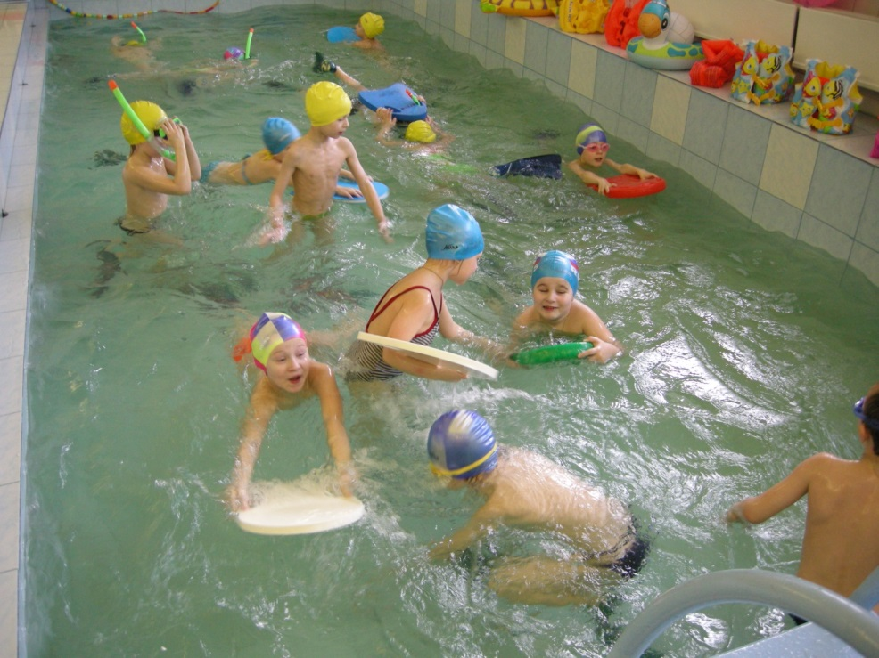
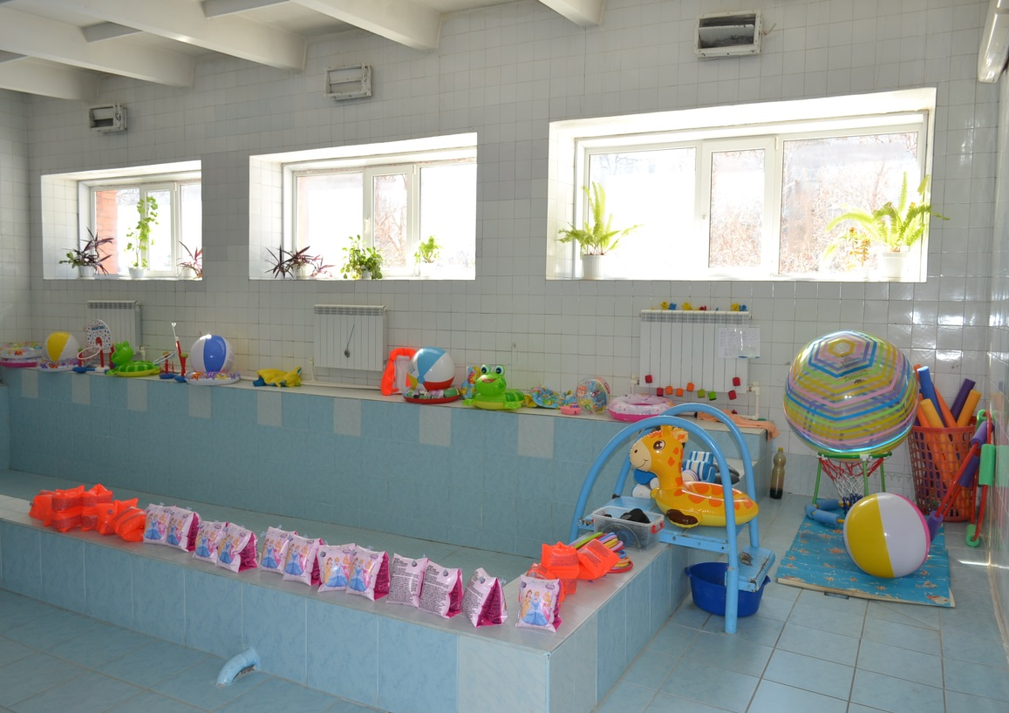
В серебристой туче брызг Слышен смех и детский визг. И в морозный, зимний день, Детский сад пришёл в бассейн
.

Slide 3
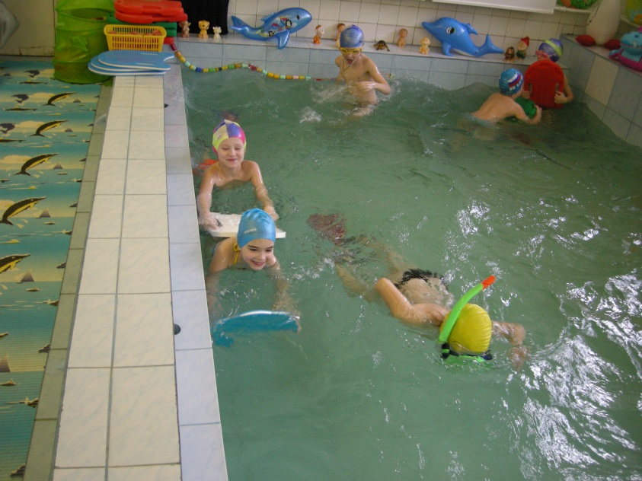
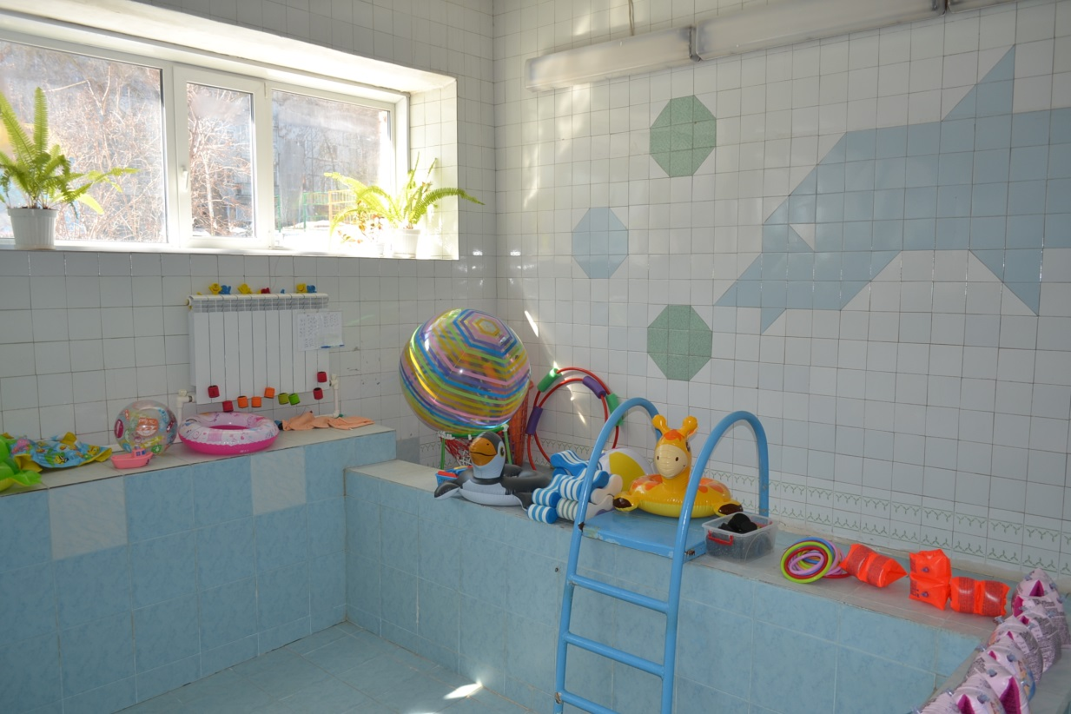
Невелик он глубиной, Цвет в нём неба голубой. Так приятно в нём плескаться, Даже трудно с ним расстаться

Slide 4
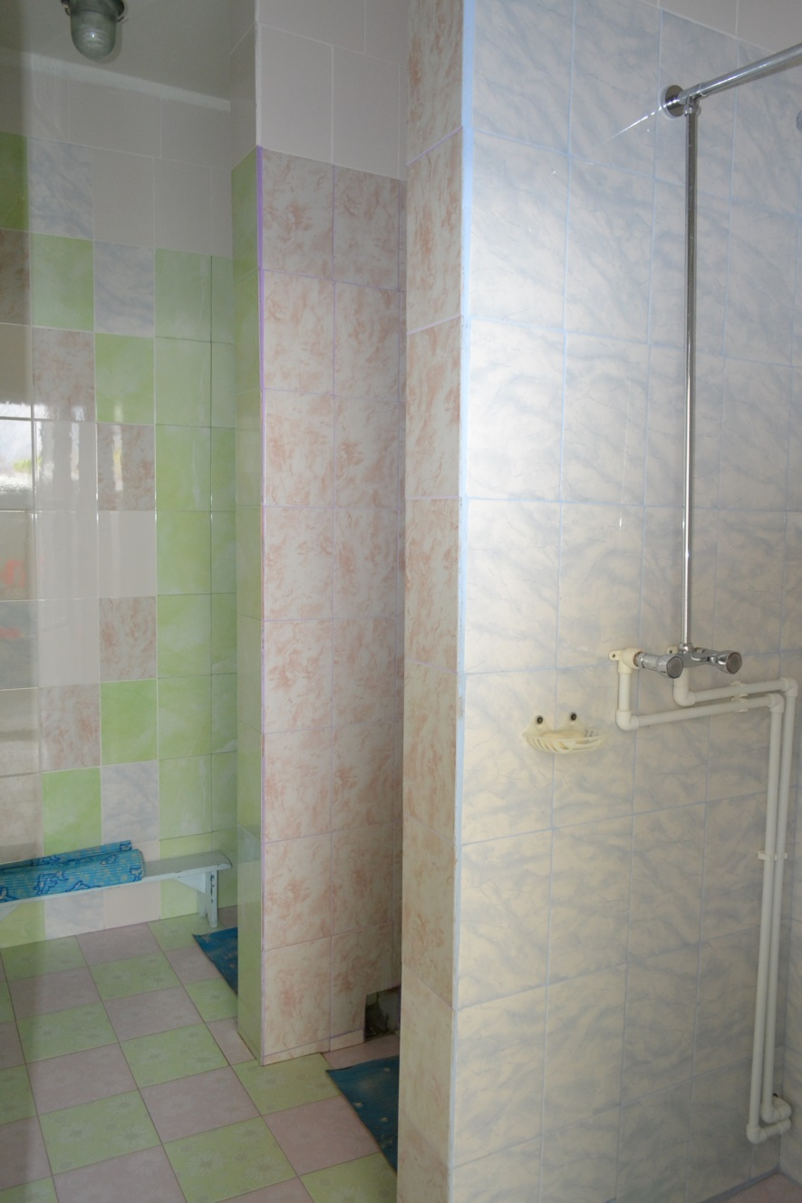
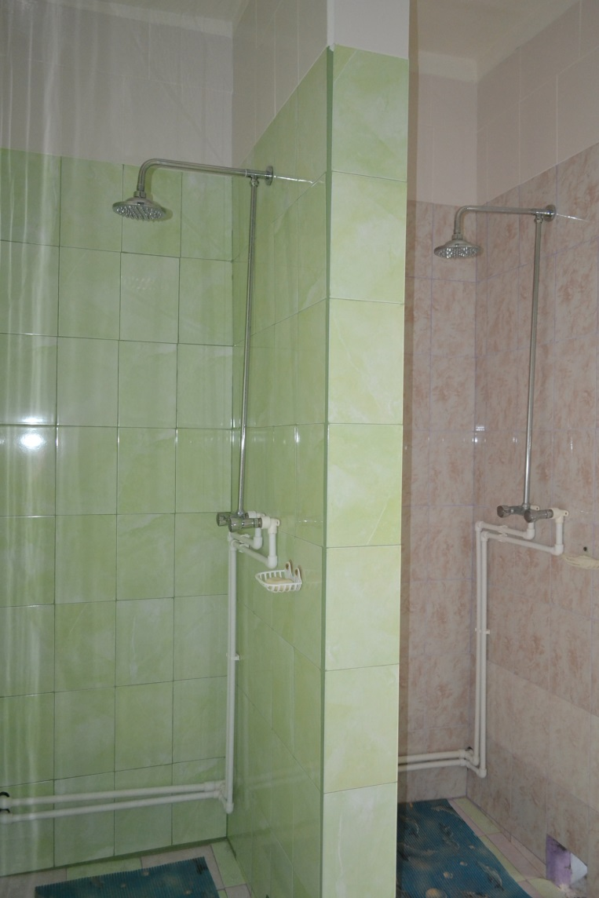
На воде и шум и гам, Волны - словно в ураган И счастливый детский смех Музыкой звучит для всех

Slide 5
Уже с младшего дошкольного возраста дети посещают бассейн

